Slide 1
CX ANALYTICS · МЕГАФОН
Анализ FCR и оттока клиентов
Влияет ли качество первого контакта на удержание клиентов
Источник данных: test_data.xlsx (clients, tickets, churn_log, error_log)
Период: 2023 год Автор: Антонов Сергей

Slide 2

EXECUTIVE SUMMARY
Гипотеза «низкий FCR → отток» не подтвердилась
49.8%
1.56%
r ≈ 0.003
FCR — доля обращений,
решённых с первого контакта
Churn Rate — отток клиентов
за 2023 год (2 341 из 149 920)
Связь FCR и оттока —
все тесты дали p > 0.4
Ключевая мысль. В текущих данных отток не объясняется качеством первого контакта. Проверка на клиентском уровне (t-тест, Mann-Whitney, точечно-бисериальная корреляция, χ²) не выявила статистически значимой связи — искать драйверы оттока нужно в других факторах.
2

Slide 3
КАЧЕСТВО ДАННЫХ
7 проблем устранены до расчёта метрик
Доверие к выводам начинается с прозрачности по данным — до очистки любые метрики были бы искажены.
Проблема | Масштаб | Решение
9 вариантов написания сегмента | 39 некорректных строк | Нормализация → SMB / Enterprise
30 320 дублей тикетов | Дубли в ~50% строк | Дедупликация, берём наиболее полную запись
1 727 отрицательных значений времени | 5.7% тикетов | Перевод в NaN + импутация по статусу
Клиенты с ошибками в системе | 80 client_id из error_log | Полное исключение из всех таблиц
«Сироты» в логе оттока | 50 записей | Удалены (клиента нет в базе)
Невозможные даты оттока | 91 запись | Удалены (отток раньше начала контракта)
Несогласованное окно наблюдения | 1 запись вне 2023 года | Удалена (согласование с окном тикетов)
3

Slide 4


МЕТОДИКА
Метрики считаются по прозрачным, защищаемым правилам
FCR
Churn Rate
Определение:
is_first_contact = 1 И статус = Closed
Знаменатель A (основной): 49.8% — от закрытых обращений (9 918 / 19 926)
Формула:
ушедшие клиенты / база клиентов
2 341 / 149 920 = 1.56%
Выравнивание окна (2 шага):
удалены невозможные даты оттока (раньше контракта)
отток согласован с 2023 годом (окном тикетов)
Мегафон · CX Analytics
4

Slide 5
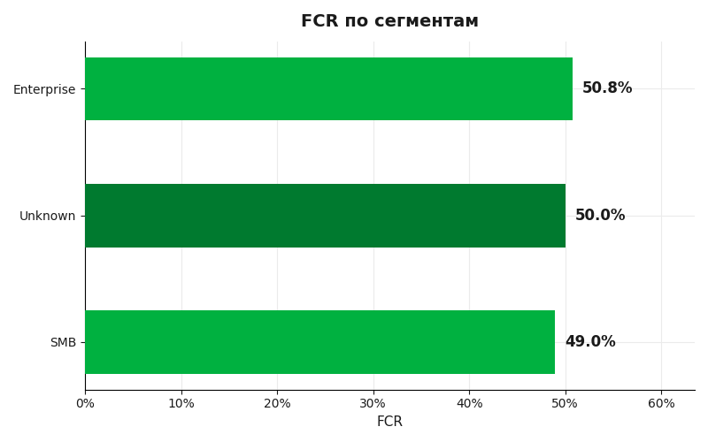
FCR
FCR ровный: системных провалов в качестве нет
FCR по сегментам
49.8%
FCR по закрытым
обращениям (основной)
9 918 из 19 926 обращений
Разница между сегментами — 1.8 п.п., в пределах нормальных колебаний. Системных провалов качества по сегментам не выявлено.
5

Slide 6
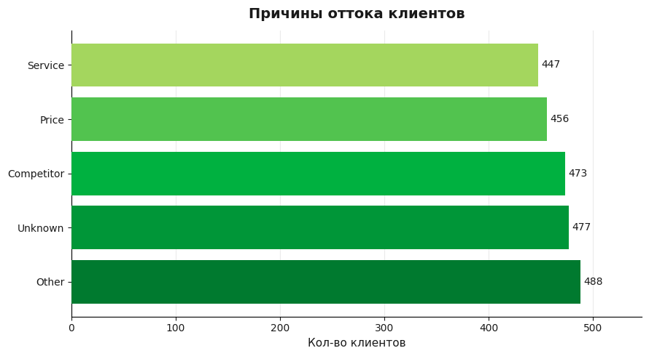
ОТТОК
Причины оттока распределены равномерно
1.56%
Churn Rate, 2023
603 млн ₽
упущенная выручка / мес
Доминирующего фактора ухода не выявлено — 5 причин по ~20%, «Unknown» — 20% (слепая зона).
6

Slide 7
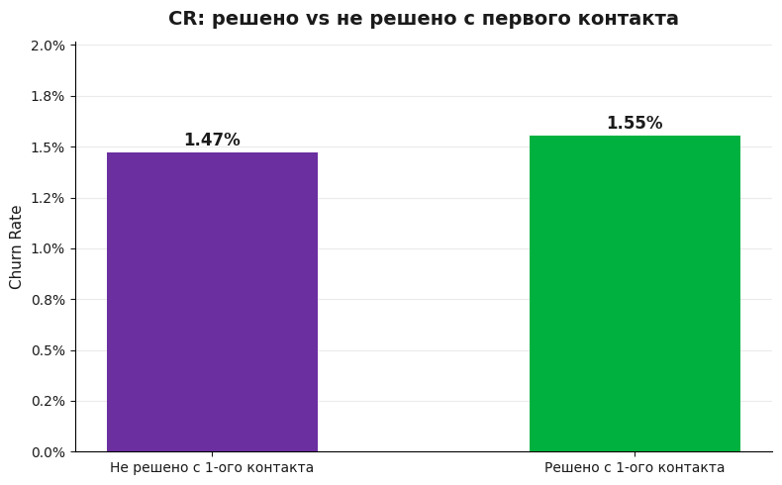
ГЛАВНАЯ ГИПОТЕЗА
Связи между FCR и оттоком нет
Статистические тесты (клиентский уровень)
Тест | Результат
Welch t-test | t = 0.55, p = 0.585
Mann-Whitney U | U = 6 711 880, p = 0.581
Точечно-бисериальная корр. | r = 0.003, p = 0.581
χ² (группы FCR × отток) | χ² = 0.25, p = 0.616
Вердикт: r = 0.003, все p > 0.4 — статистически значимой связи не обнаружено
7

Slide 8


ИНТЕРПРЕТАЦИЯ
Отрицательный результат — тоже результат
Признаки синтетики данных
Что это значит
Ровно 1 тикет на клиента — в реальности обращений больше и они повторяются
Одинаковый Churn Rate по сегментам (1.56% / 1.56%)
Равномерное распределение причин оттока (~20% каждая)
Корреляция ≠ причинность.
Отсутствие связи в этих данных не доказывает её отсутствие в реальности.
Методика валидна и построена так, чтобы на реальных данных корректно выявить связь, если она есть. Инфраструктура анализа (очистка, метрики, тесты) готова к продакшену.
8

Slide 9



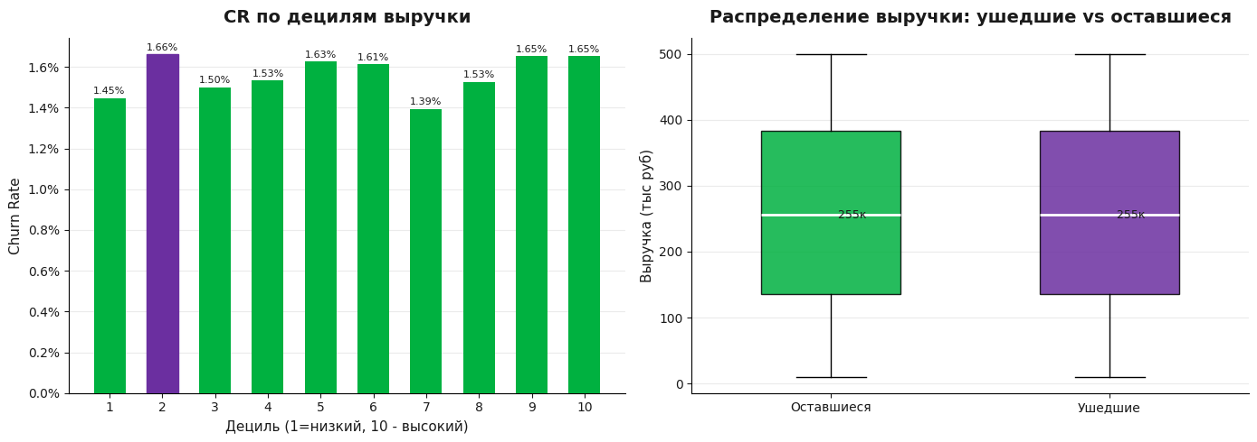
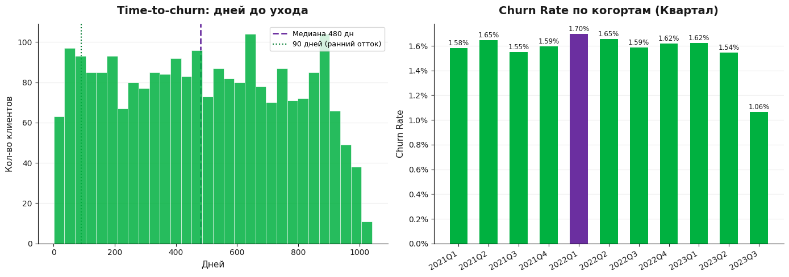
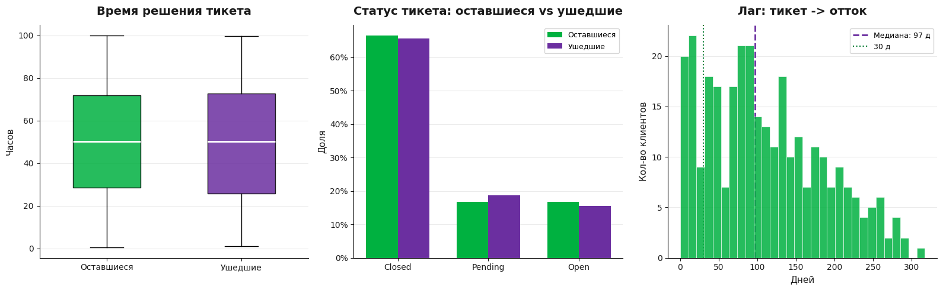
ЧТО ЕЩЁ ПРОВЕРИЛ
Ни revenue, ни когорты, ни поддержка не предсказывают отток
Revenue-профиль
Когорты
Качество поддержки
Нет сигнала по времени решения и статусу тикета; 16.4% ушли в течение 30 дней после обращения
Плоский профиль по децилям — ценность клиента не предиктор оттока (медианы p=0.374, не значимо)
Медиана до ухода — 480 дней; 8.9% — ранний отток (< 90 дней)
9

Slide 10



NEXT STEPS
Где искать реальные драйверы оттока
Повторные обращения (рецидив проблемы) — ключевой предиктор на реальных данных
Что нужно для проверки
Ранний отток < 90 дней (8.9%) — проверить качество onboarding
Клиенты с >1 обращением
Лог взаимодействий по клиенту
Данные NPS / CSAT
Лаг «тикет → отток» 30 дней — проверить статус обращения на момент ухода
Причина «Unknown» (20%) — обогатить данными NPS / CSAT
10

